Slide 2
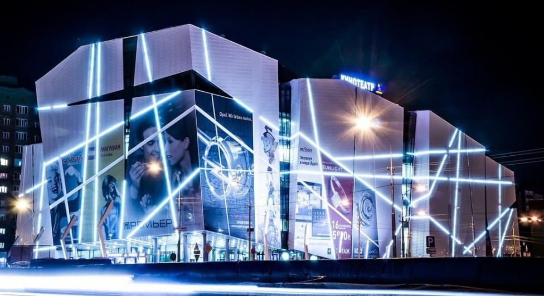
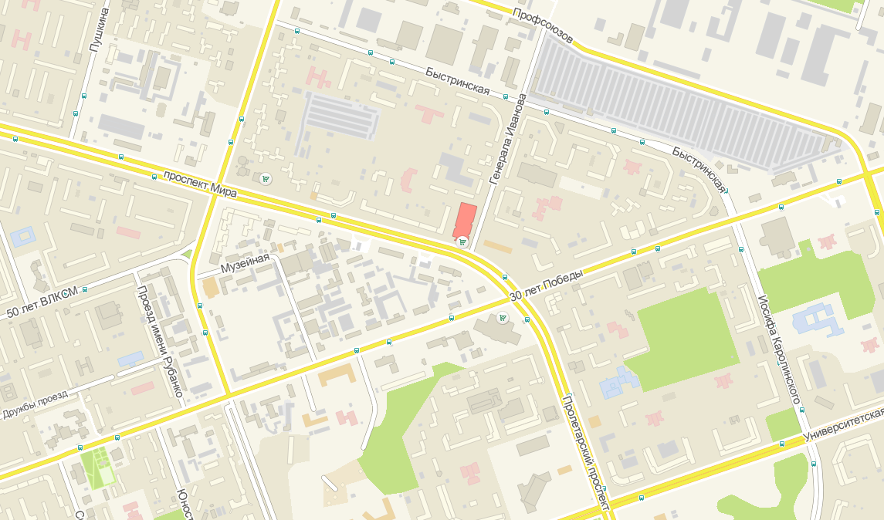
О КОВОРКИНГЕ
Сургут, Генерала Иванова, 1,
ТРЦ «Вершина», 6 этаж
+7 (3462) 94-10-20
Подземный паркинг на 150 мест
Видеонаблюдение
Круглосуточная охрана

Slide 3
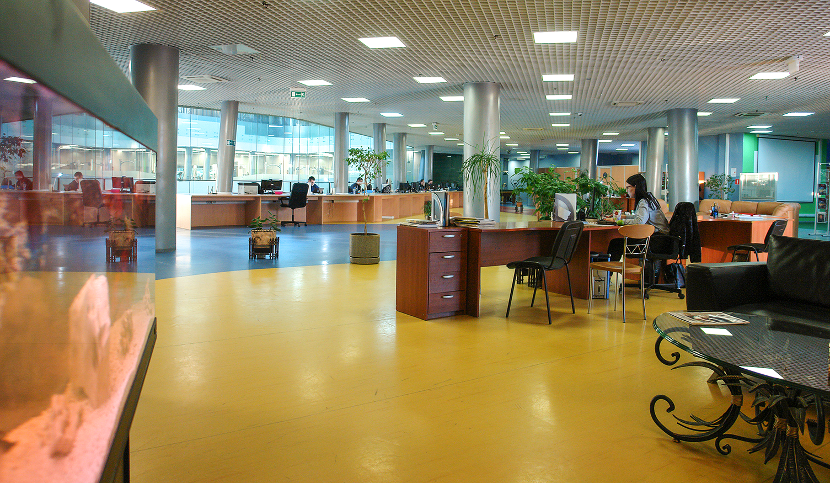
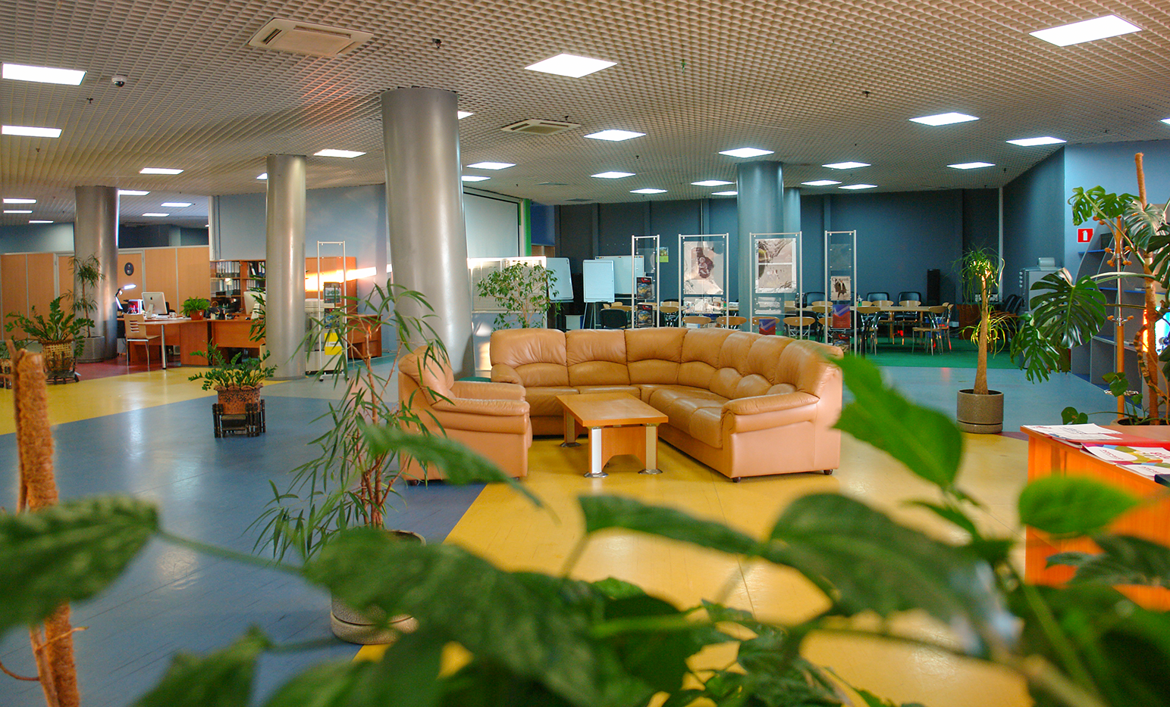
О КОВОРКИНГЕ
Общий вид и зоны отдыха

Slide 4
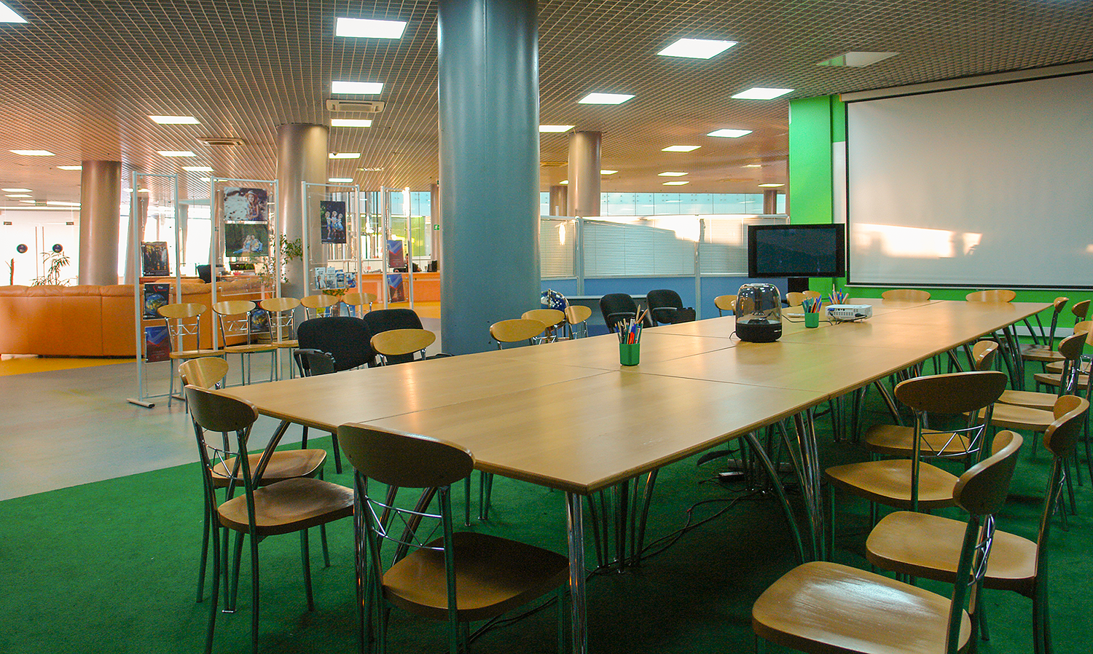
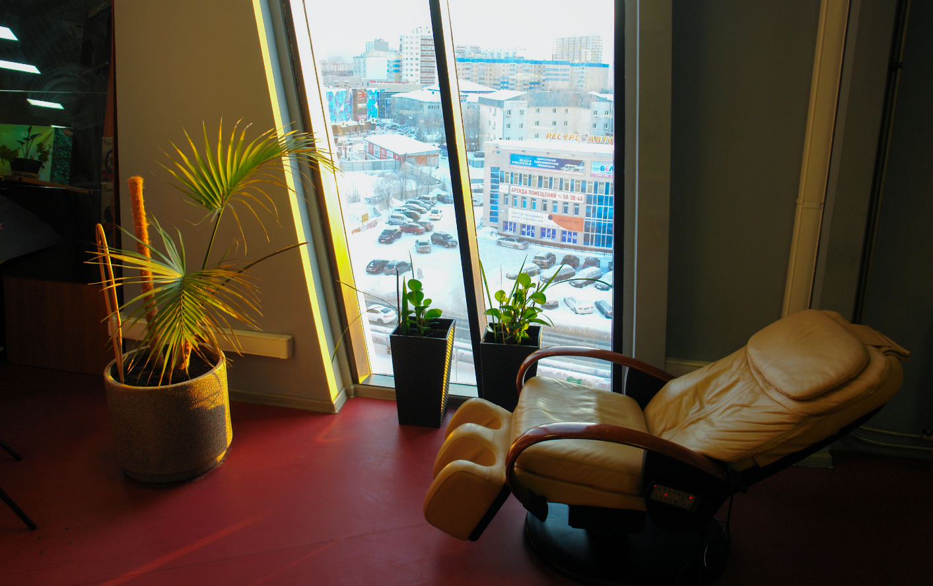
О КОВОРКИНГЕ
Зона отдыха
Переговорная

Slide 5
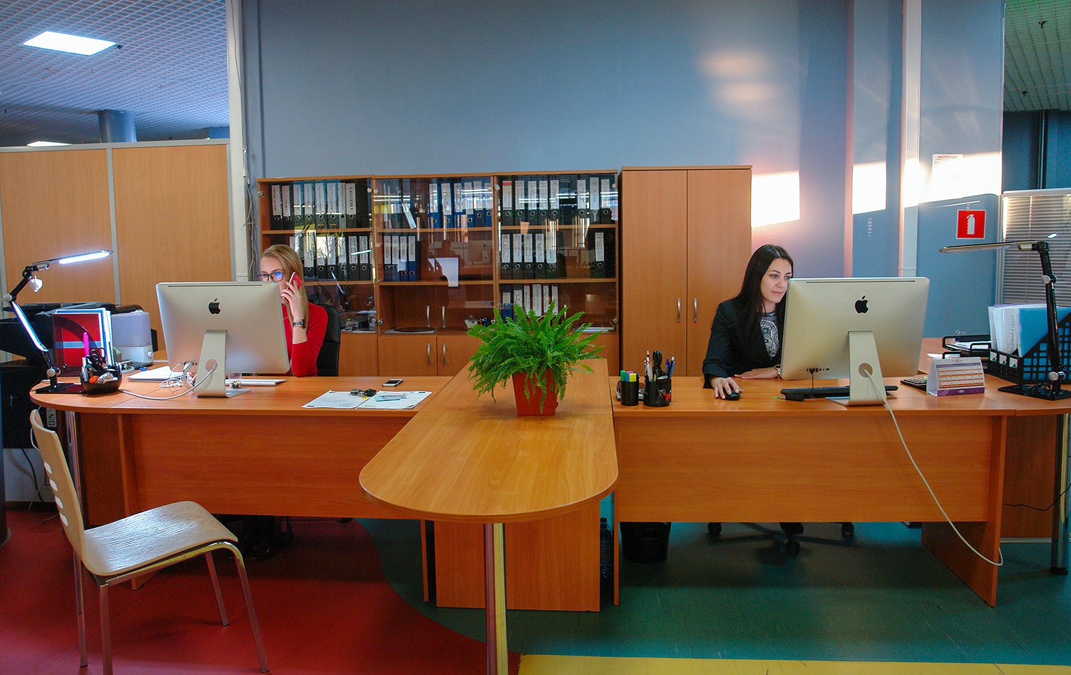
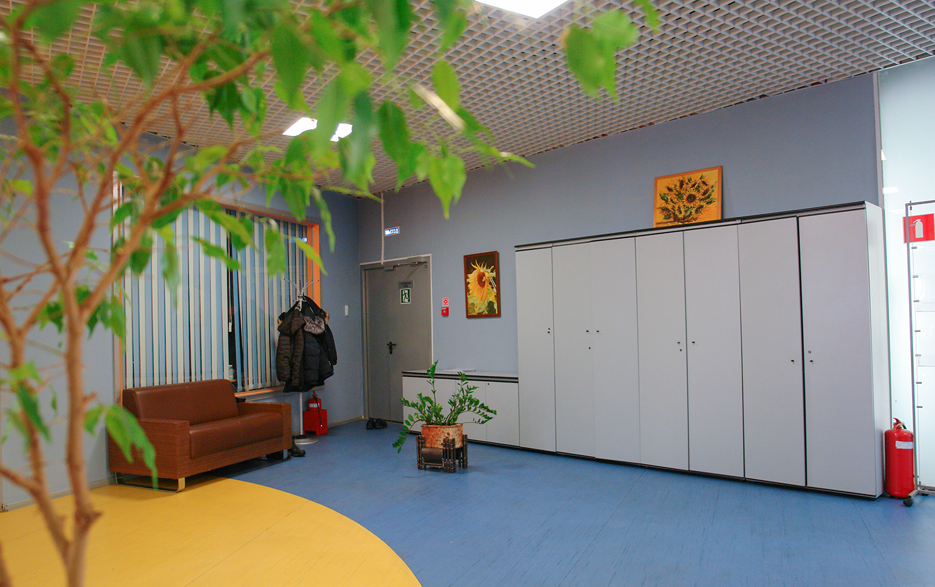
О КОВОРКИНГЕ
Гардероб
Ресепшен

Slide 6
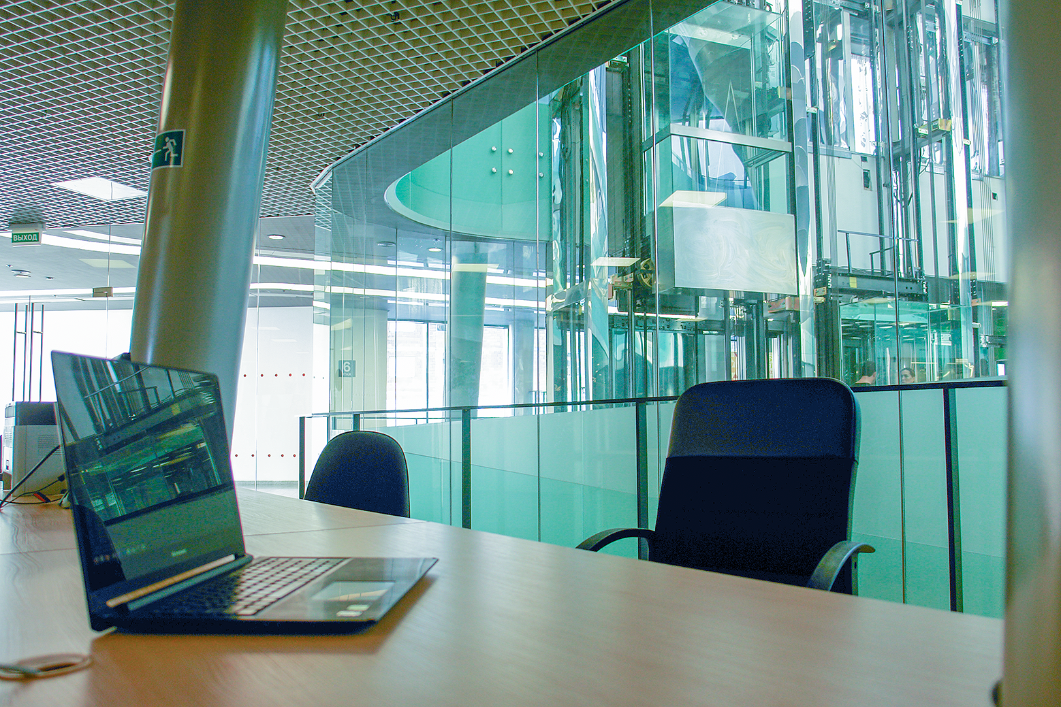
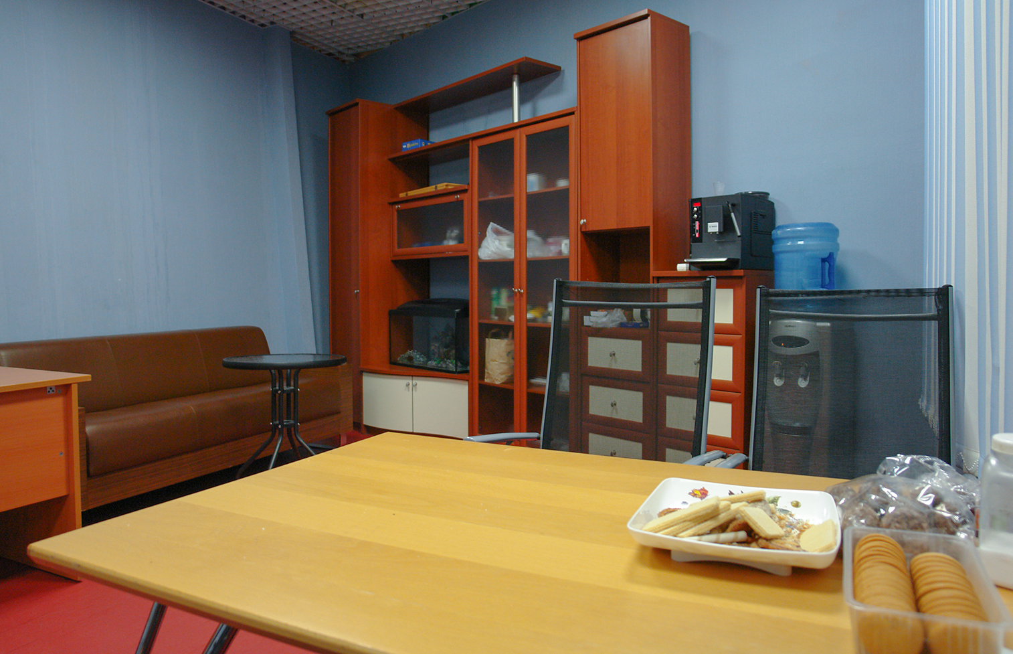
ОСНАЩЕНИЕ
ПРИНТЕР
ПРОЕКТОР
100% ПРОКРЫТИЕ

Slide 7
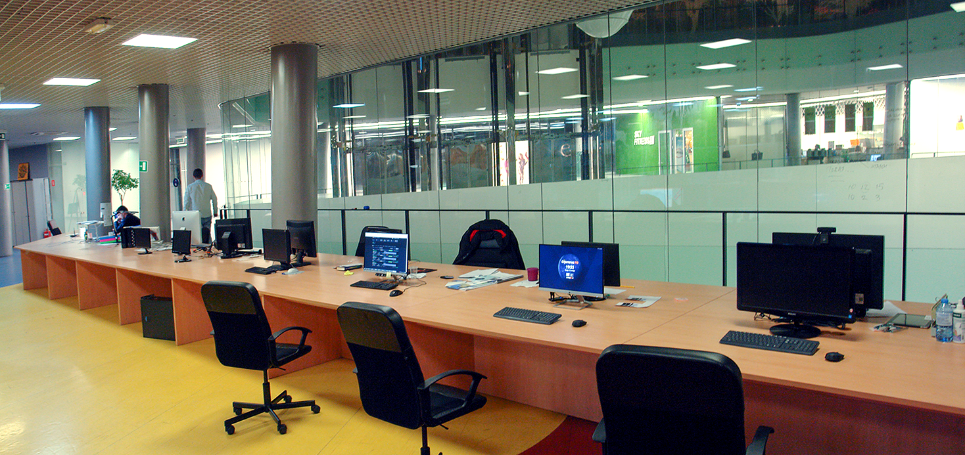
РАБОЧИЕ МЕСТА
19 РАБОЧИХ МЕСТ
С ВОЗМОЖНОСТЬЮ
РАСШИРЕНИЯ ДО 30
3 КОМПЬЮТЕРА
ПОД АРЕНДУ

